Slide 1
Ни разу не побеждённый
Презентация к уроку из цикла «Русское военное искусство»
по предмету «Окружающий мир» в 4б классе МОУ «ООШ№26» г. Энгельса Саратовской области

Slide 2
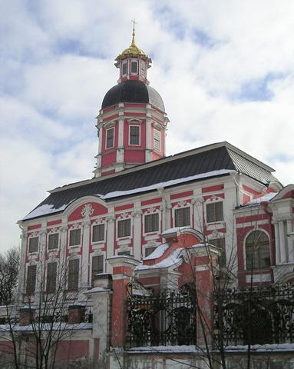
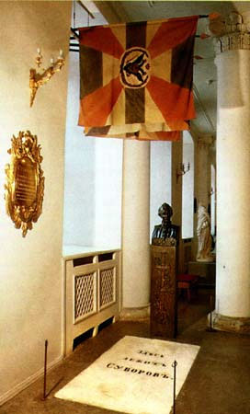
Если в Санкт-Петербурге вы придёте в Александро-Невскую лавру, то среди пышных памятников увидите плиту, на которой высечена простая надпись: «Здесь лежит Суворов». И всё.

Slide 3
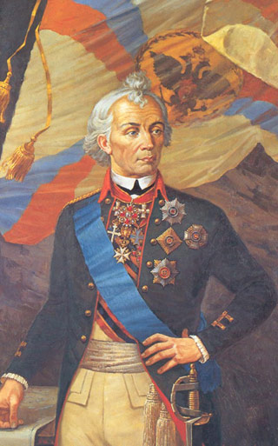
Все знают, что это тот Суворов, который, защищая честь России на бранном поле, не проиграл ни одного сражения.

Slide 4
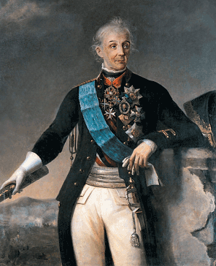
Александр Васильевич Суворов от рождения был слабым и болезненным. Но в течение всей жизни он закалялся и тренировался. Чтобы приучить себя к холоду, он по несколько часов ходил обнаженным, обливался холодной водой, спал. Накрывшись простынёй, никогда не одевался тепло.

Slide 5
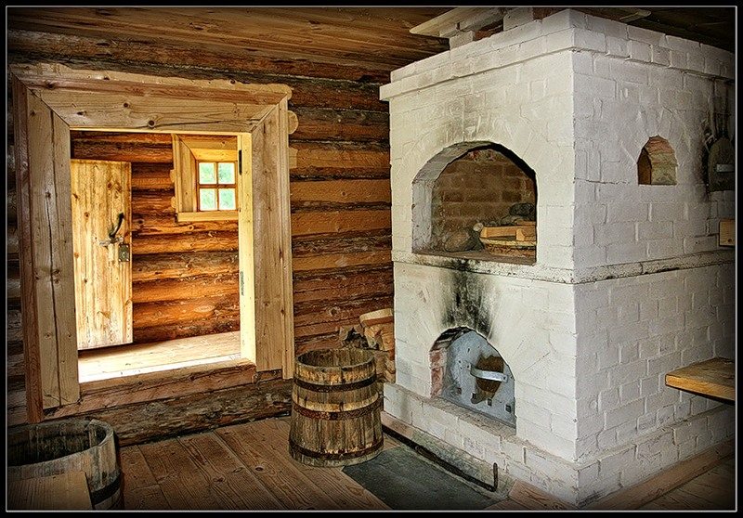
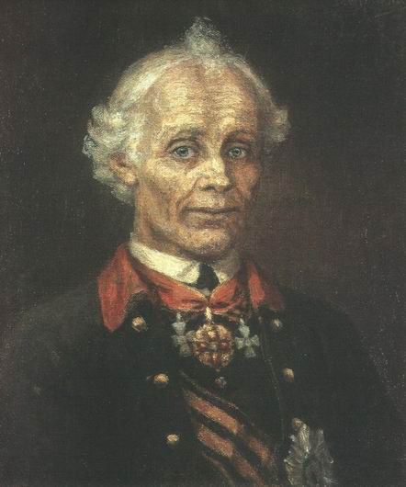
С большим удовольствием он парился в жаркой русской бане. Здоровье пригодилось Суворову.

Slide 6
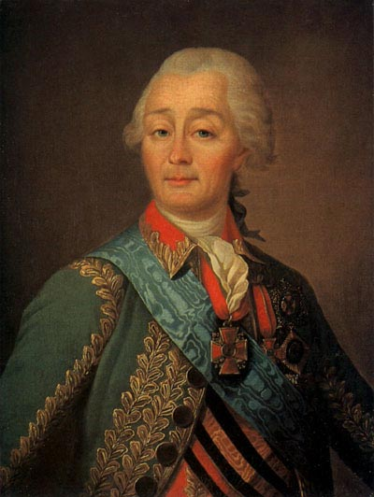
Ведь он служил почти полвека, начав службу в 18 лет капралом и закончив её генералиссимусом русской армии – это чин, который только в исключительных случаях присваивался полководцам.

Slide 7
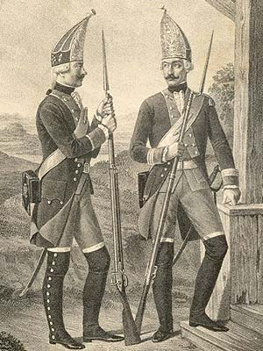
В своих действиях Суворов руководствовался принципами:
«Глазомер, быстрота и натиск»,
«Тяжело в ученье, легко в бою».
От солдат он требовал инициативы, смекалки, умения применяться к быстро меняющимся обстоятельствам.

Slide 8
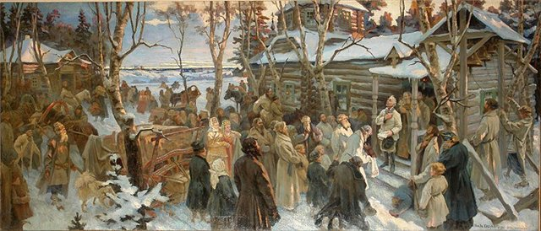
Армия боготворила Суворова. Тем более что сам полководец делил со своими солдатами все тяготы сражений и походов.

Slide 9
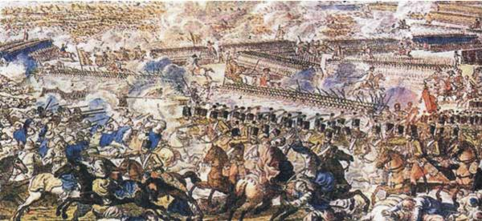
Суворов любил простых солдат. Называл их орлами, богатырями, молодцами, переносил вместе с ними все тяготы военных походов, ел грубую солдатскую пищу.

Slide 10
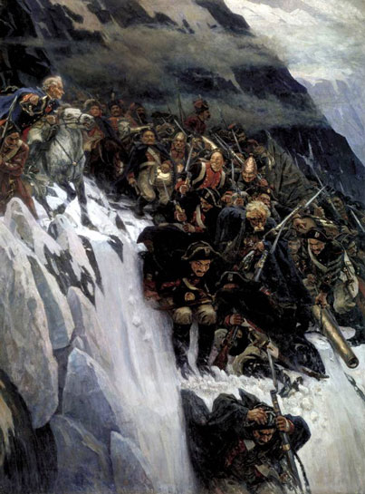
Это особенно проявилось в знаменитом переходе из Италии в Швейцарию через Альпийские горы. Преодолев кручи и пропасти, заснеженные перевалы, русские «чудо-богатыри» разгромили французов.

Slide 11
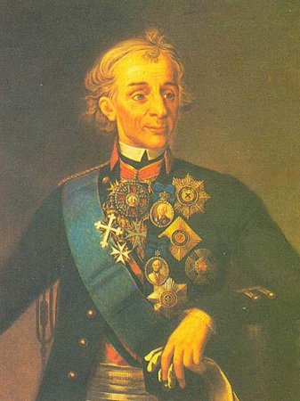
Александр Васильевич Суворов был образованнейшим человеком своего времени. Он обладал феноменальной памятью, много читал, знал несколько европейских языков, в том числе французский, немецкий, итальянский.

Slide 12
Вы скачали эту презентацию на сайте www.viki.rdf.ru
Автор презентации Федосеева Л.Н.
В презентации использован материал учебника «Окружающий мир. 4 класс» Н.Я.Дмитриевой, А.Н.Казакова. Издательства «Учебная литература»:
Издательского дома «Федоров»

